Slide 1



Introduction to OR

Slide 2
Linear Problemming
i. All LP models seek to maximize or minimize some quantity, usually profit or
costs.
ii. All LP models have constraints or limitations that limit the degree to which
the objective can be purse. E.g. deciding how many units of product in a
product line to be produced is restricted to the manpower and machinery
available.
iii. Objectives and constraints in LP model must be expressed in linear equations
and inequalities.

Slide 3
Linear Problemming- Formulation
The following steps can be used to formulate the model of any
optimization problem.
1) Choose variables and notations that will be used to form the objective and
constraints functions.
2) Identify the objective function to either maximize or minimize e.g. maximizes
profit or minimizes cost.
3) Develop mathematical relationships to describe objective and constraints.

Slide 4
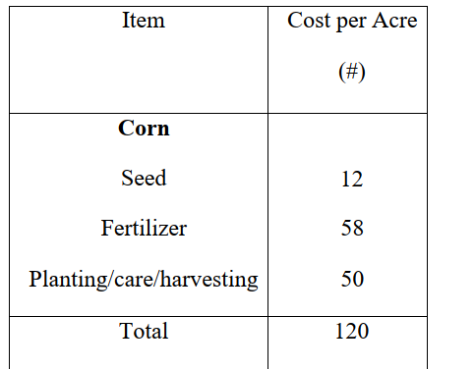
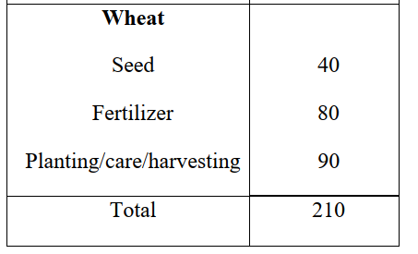
Linear Problemming- Formulation
Example-1: A farmer has 100 acres on which to plant two crops: corn or wheat.

Slide 5
Linear Problemming
Example-1: A farmer has 100 acres on which to plant two crops: corn or wheat.

Slide 6
Linear Problemming-
Hasattan sonra çiftçinin uygun piyasa koşullarını bekleyerek mahsulünü depolaması gerekir. Her dönümden ortalama 110 kilo mısır veya 30 kilo buğday elde ediliyor. Kaynakların sınırlamaları aşağıdaki gibidir:
Mevcur sermaye: #15000
Mevcut depolama alanı: 4 Ton
Eğer kilo mısır başına net kâr (tüm masraflar çıkarıldıktan sonra elde edilen kâr) #1,30 ve buğday için #2,00 ise, çiftçi kârını maksimuma çıkarmak için 100 dönümlük araziyi nasıl ekmelidir?

Slide 7
Linear Problemming-
x =Mısır ekilecek dönüm sayısı.
y =Buğday ekilecek dönüm sayısı.
Belirli sınırlamalar veya kısıtlamalar vardır.
Ekilen dönüm sayısı negatif olamaz, dolayısıyla x >0, y>0
Kullanılabilen toplam arazi miktarı 10 dönümdür, x+y<=100
Biz ayrıca:
Mısır ekim giderleri: 120x
Buğday ekim giderleri: 210y
Toplam giderler #15000’i geçemez, 120x+210y<=15000
Dönümden alınan mısır: 110x
Dönümden alınan buğday: 30y
Mevcut depolama kapasitesi 4000 kilo’yu geçemez, 110x+30y<=4000

Slide 8
Linear Problemming-
Tüm sınırlar bir araya getirilirse:
x+y<=100
120x+210y<=15000
110x+30y<=4000
x=>0
y=>0
P toplam kar olsun, çifci P yi maksimize etmeye çalışacaktır, P=fiyatXmiktar
Mısır için P: 1.30X110x=143x
Buğday için P: 2.00X30y=60y
Toplam P=143x+60y (Hedef Fonksiyon, Objective Function)

Slide 9
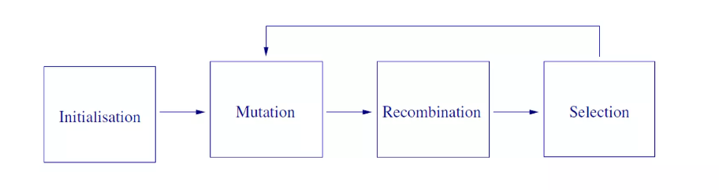
Differential Evolution Algorithm

Slide 10

DE-Initialization
Population are randomly distributed across the design space.
where Xmin and Xmax are vectors of lower and upper limit values respectively.

Slide 11
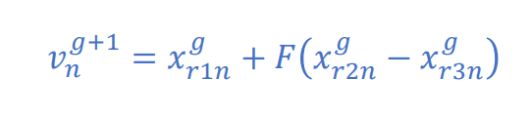
DE-Mutation
From each parameter vector, select three other vectors, x_r1, x_r2, x_r3 randomly
F: (0,1]

Slide 12
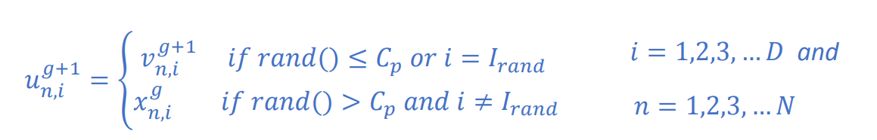
DE-Recombination
A trial vector u is developed below:
I_rand, integer [1,D]
Cp: probability

Slide 13
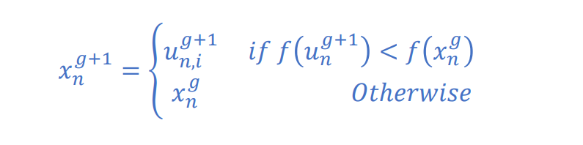
DE-Selection
A target vector x_n is generated via below comparison:

Slide 14
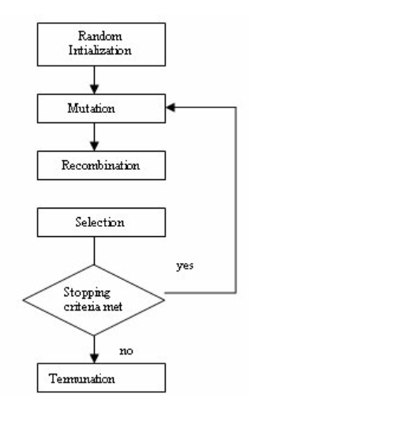
DE-Flowchart

